Slide 1



SOPU-tunti
SOPU
tunti

Slide 2
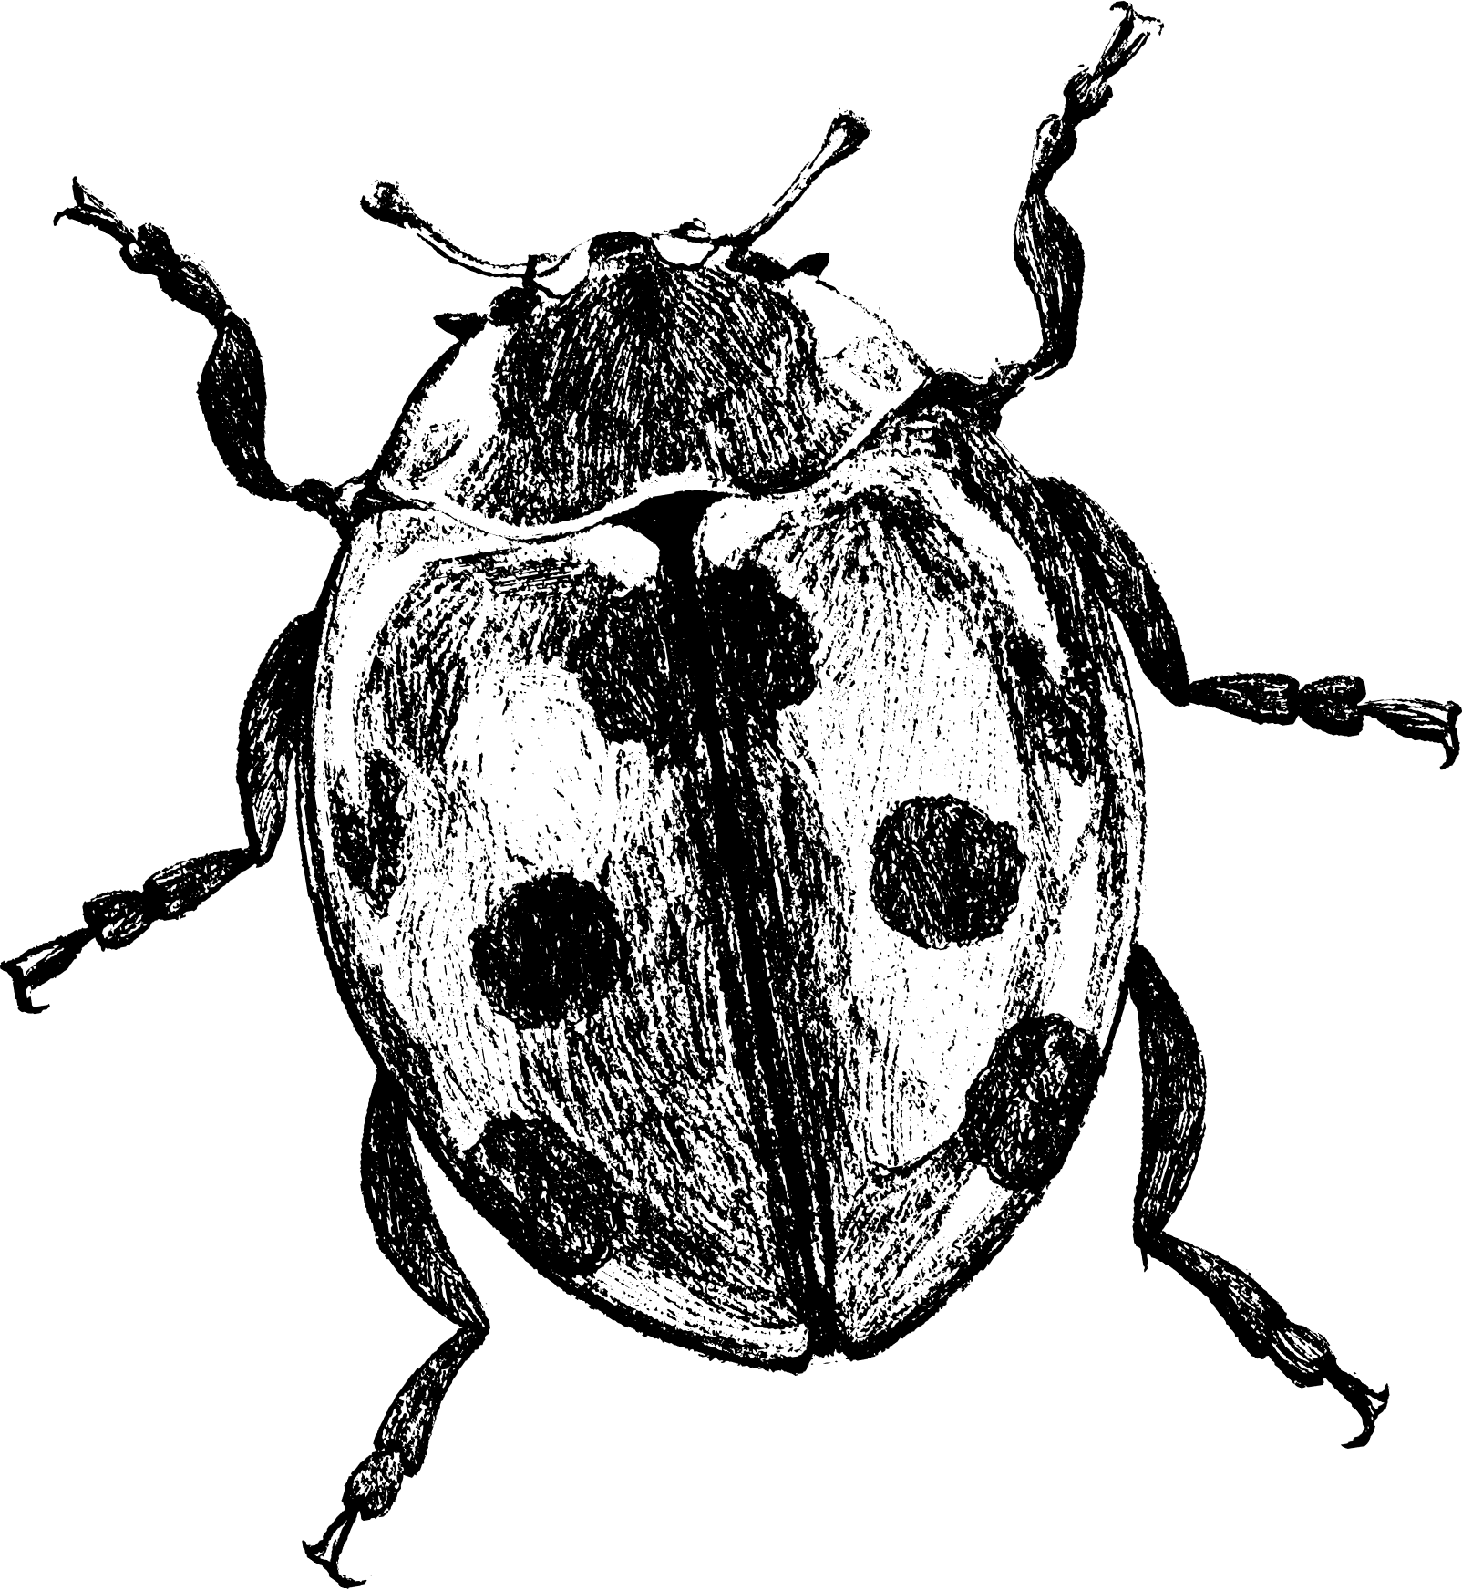
Tunnin suunnitelma
1
Miltä tänään tuntuu?
  2
  Lämmittelyleikki
  3
  Päivän aihe: Anteeksi pyytäminen
  4
  Yhteenveto ja lopetus

Slide 3

Miltä tänään tuntuu?
Ota itsellesi kortti/kuva, joka kuvaa sitä tunnetta, joka sinulla on nyt.

Slide 4

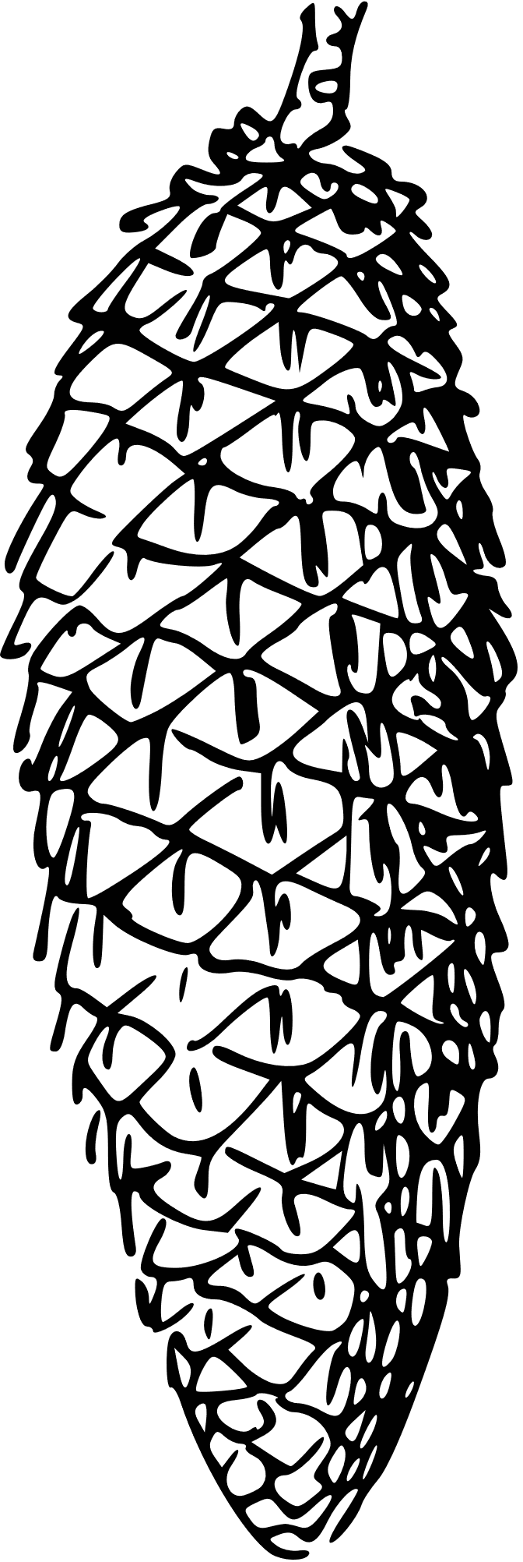
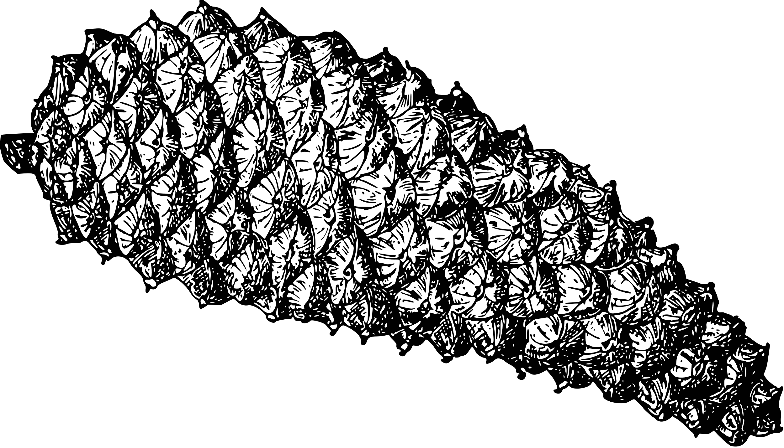
Lämmittelyleikki: Atomit ja molekyylit
  Osallistujat liikkuvat tilassa sikin sokin.
  Kun ohjaaja huutaa jonkin numeron, osallistujat kaappaavat itselleen ryhmän, jossa on ohjaajan huutama määrä jäseniä.
  Jos joku jää ilman ryhmää, hänen täytyy mahdollisimman nopeasti mennä johonkin ryhmään.
  Välissä ryhmät hajoavat ohjaajan käskystä.
  Kokeilkaa, kuinka nopeasti onnistutte muodostamaan ryhmiä. Kokeile löytää joka kerta uusia jäseniä ryhmääsi.
  Harjoituksen avuksi voi ottaa esim. Musiikkia. Musiikin soidessa liikutaan ympäri tilaa ja sen loppuessa muodostetaan ryhmä mahdollisimman nopeasti.

Slide 5

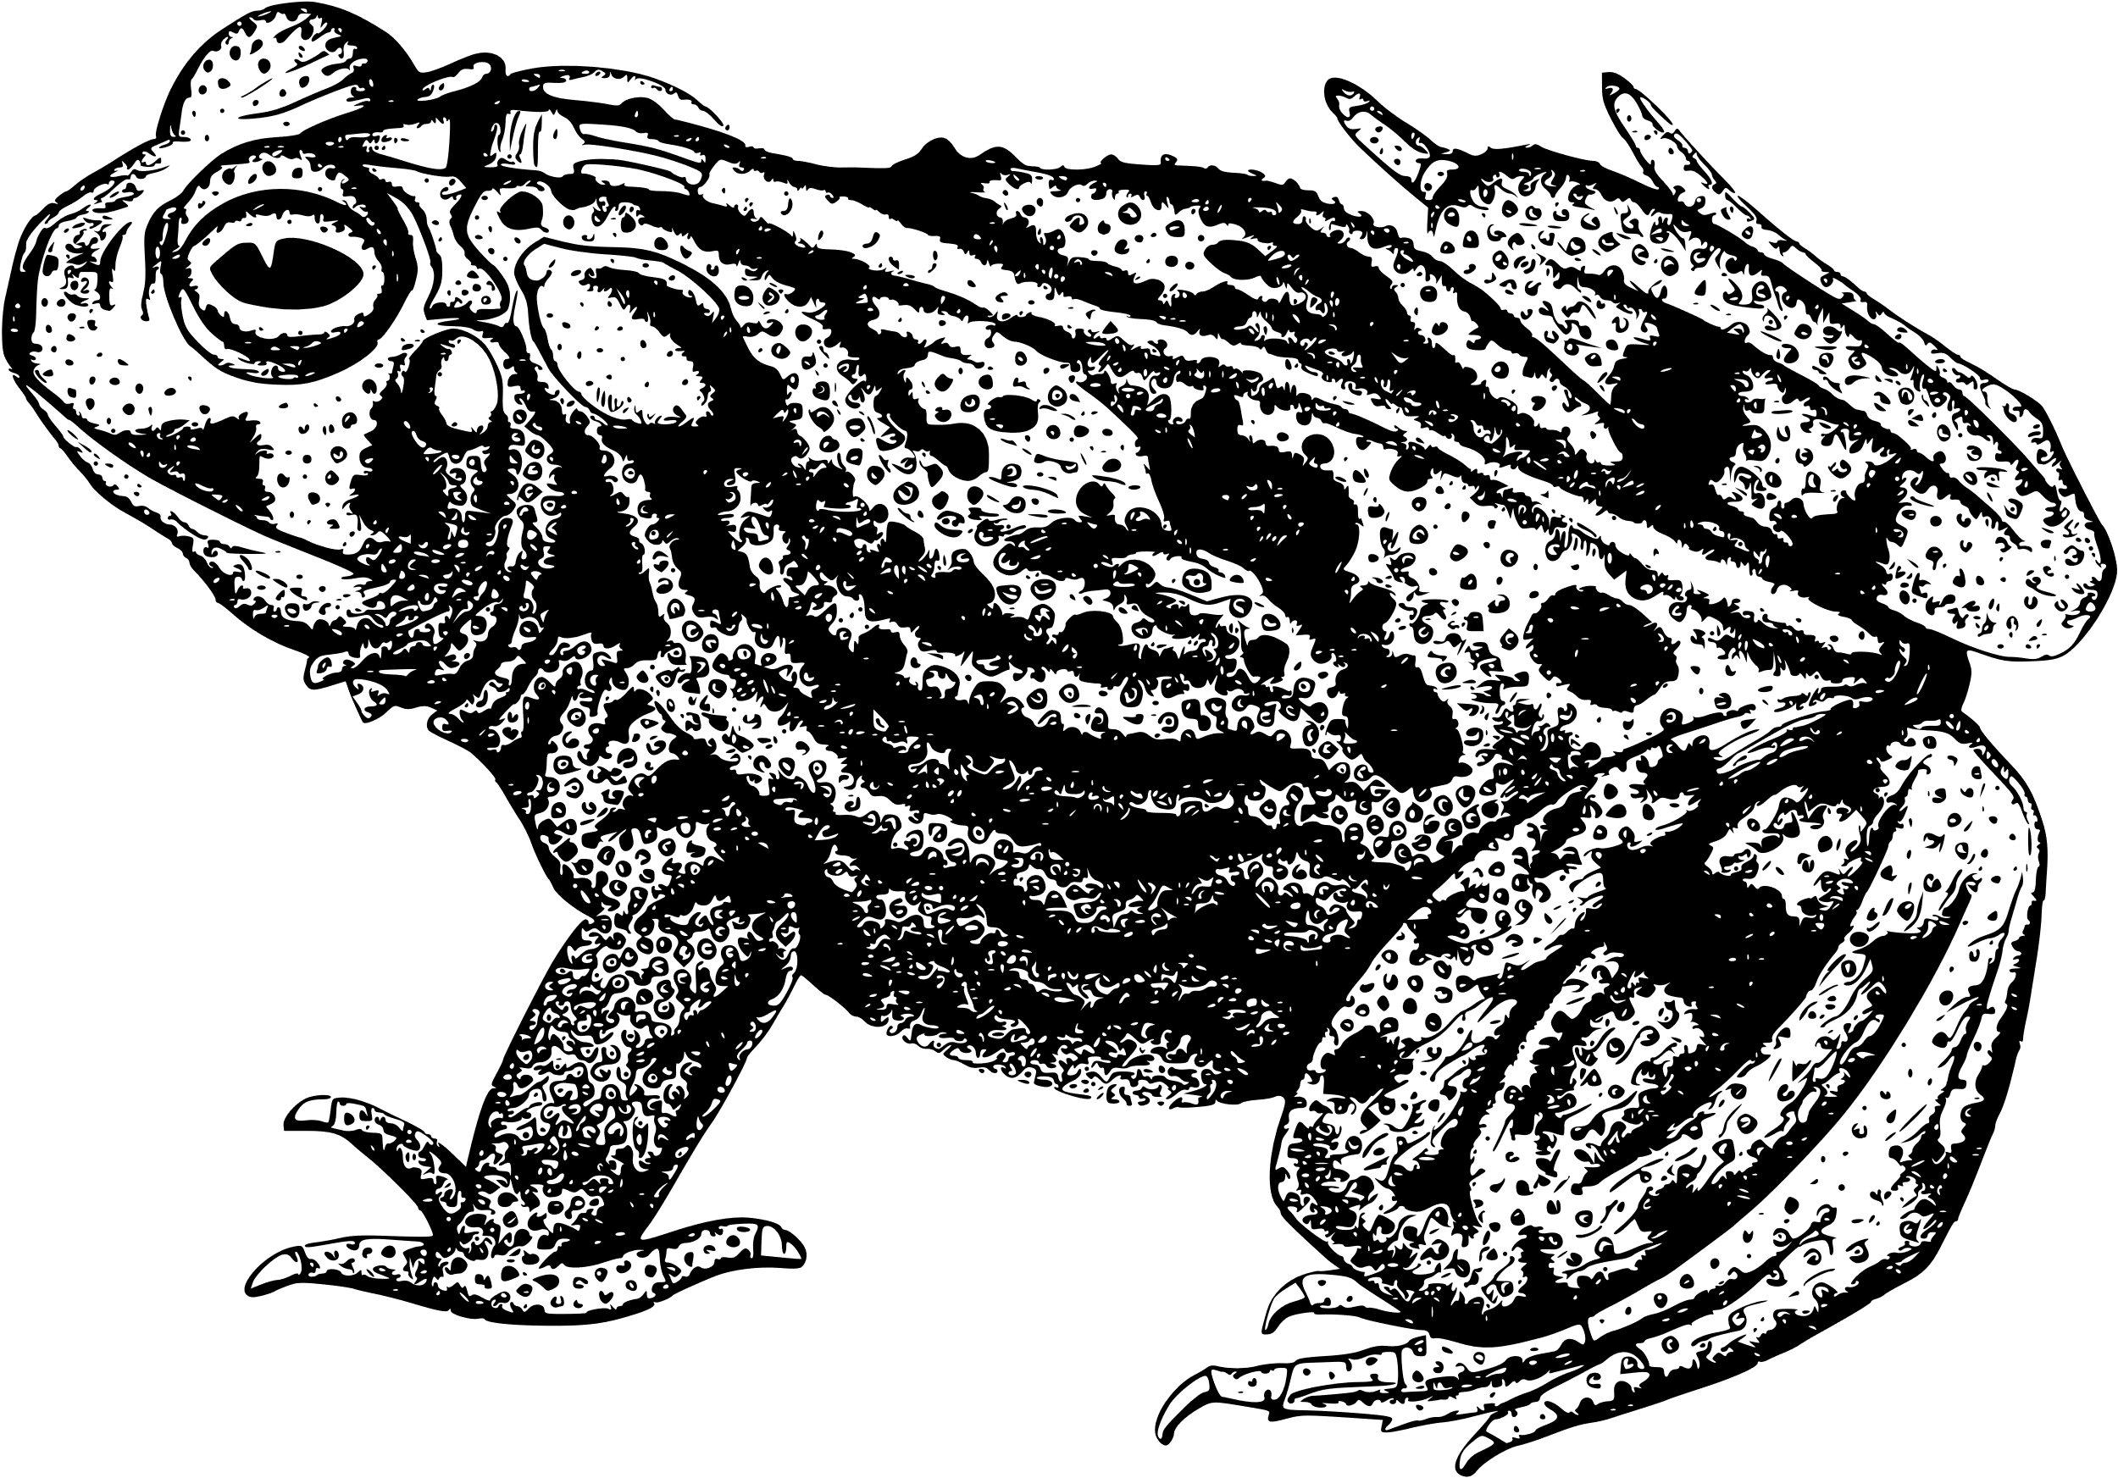
Tunnin aihe:
Anteeksi pyytäminen

Slide 6

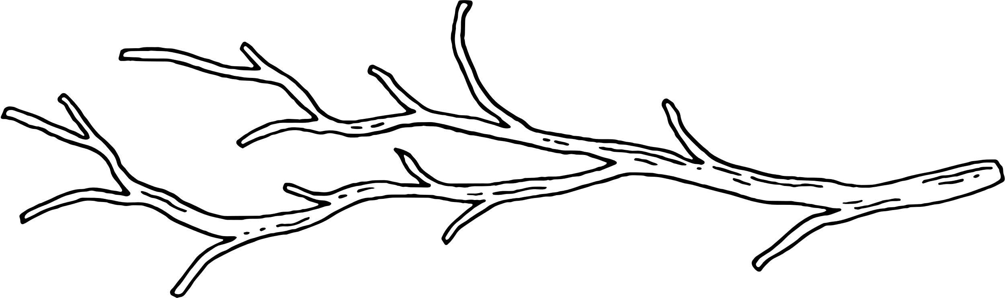
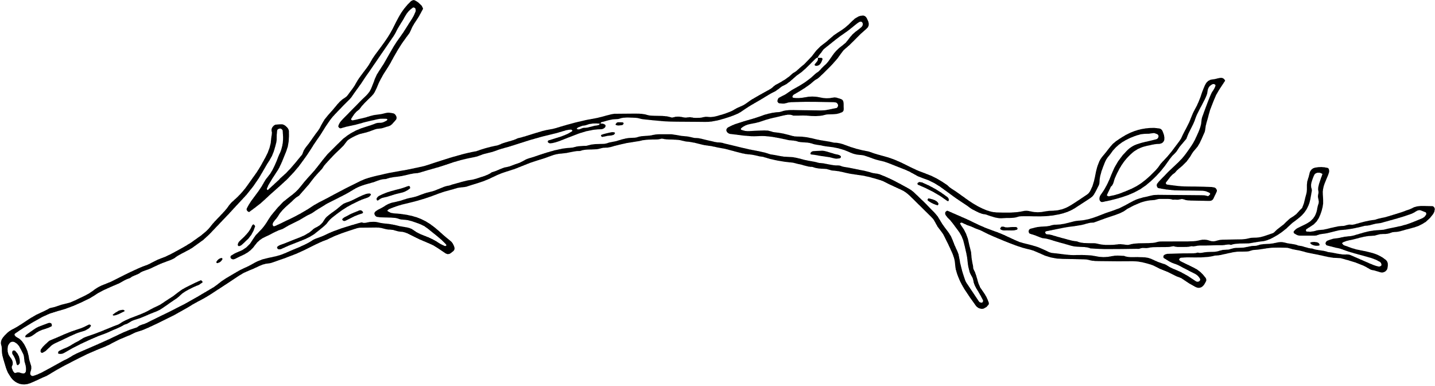
Miksi pitää pyytää anteeksi?
  Väärin toiminut henkilö haluaa selvittää tapahtuneen.
  Anteeksi pyytäminen on osoitus siitä, että väärin toiminut henkilö on huomannut tehneensä virheen.
  Anteeksi pyytäminen ei ole rangaistus
  Anteeksi pyytämällä saa mahdollisuuden toimia jatkossa toisella tavalla (tapahtunut ei enää toistu)
Keksittekö lisää?

Slide 7

Anteeksi pyytämisen vaiheet
  Mieti, pitäisikö sinun pyytää anteeksi jotain, mitä olet tehnyt.
  Mieti, mitä eri tapoja on pyytää anteeksi.
  Valitse sopiva aika ja paikka.
  Pyydä anteeksi.
Mitkä vaiheista ovat toimintaa ja mitkä ovat ajattelua?

Slide 8

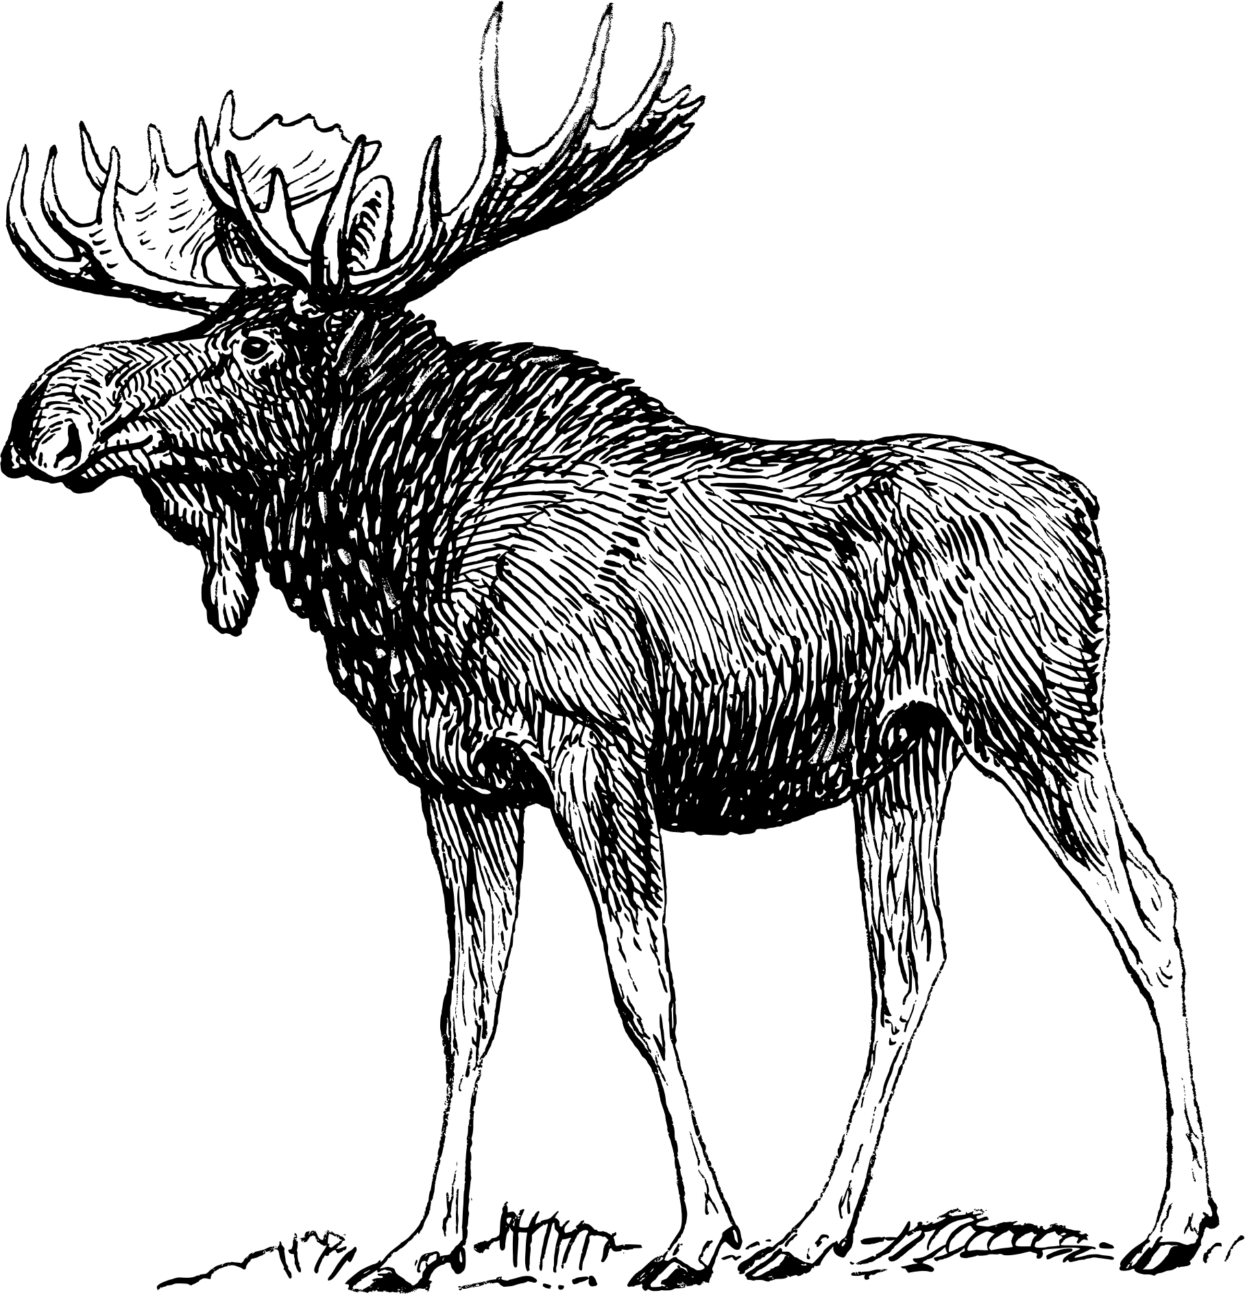
Millainen on hyvä anteeksipyyntö?
  Kun pyydetään anteeksi, pitää olla tosissaan ja tarkoittaa sitä, mitä sanoo
  Pyydät anteeksi omaa toimintaasi, et sitä, miten toinen reagoi sinun toimintaasi.
- “Anteeksi, että haukuin sinua tyhmäksi” TÄMÄ ON HYVÄ TAPA.
- “Anteeksi, että sinulle tuli paha mieli” EI NÄIN!
  Hyvän anteeksipyynnön pitää tapahtua oikeaan aikaan
  Hyvään anteeksipyyntöön ei kuulu sanat “jos” ja “mutta”
-Anteeksi, jos sinuun sattui.
-Anteeksi, mutta minulla on ollut huono päivä.
  Hyvä anteeksipyyntö johtaa anteeksiantamiseen ja asian sopimiseen
Sori bro!
Se oli vaa läppä!

Slide 9

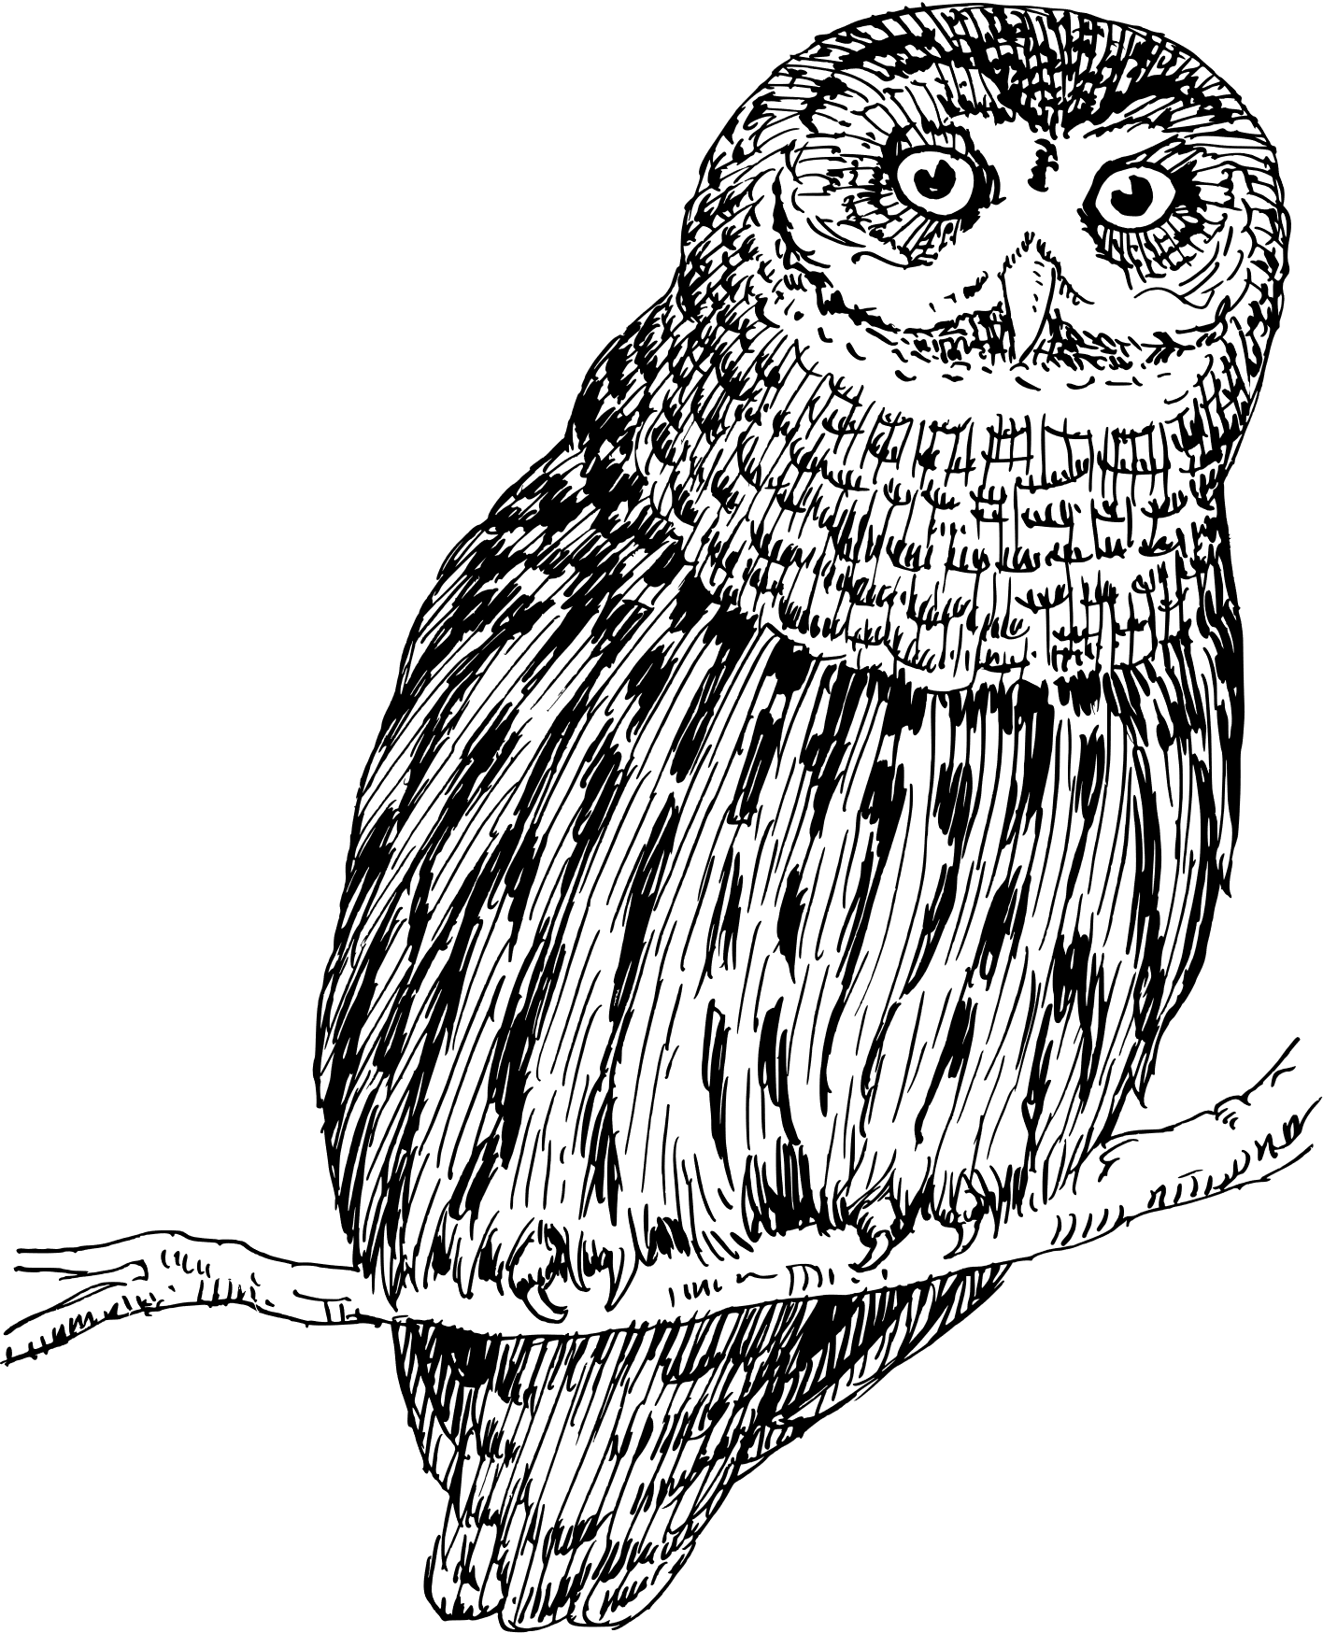
Mitä eri tapoja on pyytää anteeksi?
Kuinka monta tapaa keksitte?

Slide 10
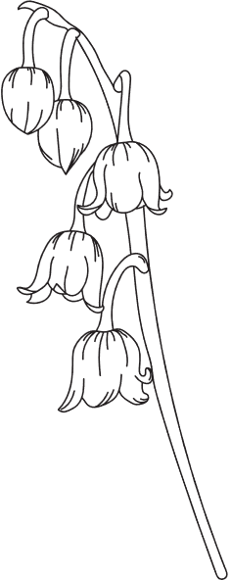
Mitä tarkoittaa anteeksi antaminen?
  Anteeksiantaja ymmärtää, että toinen on tehnyt virheen
  Anteeksiantaja lakkaa olemasta vihainen toiselle ja haluaa, että asia sovitaan
  Jos teko on ollut todella loukkaava, voi anteeksi antaminen tuntua vaikealta
  Jos itse on todella vihainen ja surullinen, kannattaa odottaa hetki, ennen kun keskustelee toisen osapuolen kanssa
  Anteeksi antaminen on kuitenkin järkevää, jotta ikävä tapahtuma voidaan sopia
  Anna anteeksi vain, jos toinen pyytää anteeksi tosissaan!
  Hyvä yhteishenki säilyy, kun jokainen osaa pyytää ja antaa anteeksi
Kumpi on helpompaa:
a) Anteeksi pyytäminen
b) Anteeksi antaminen?

Slide 11

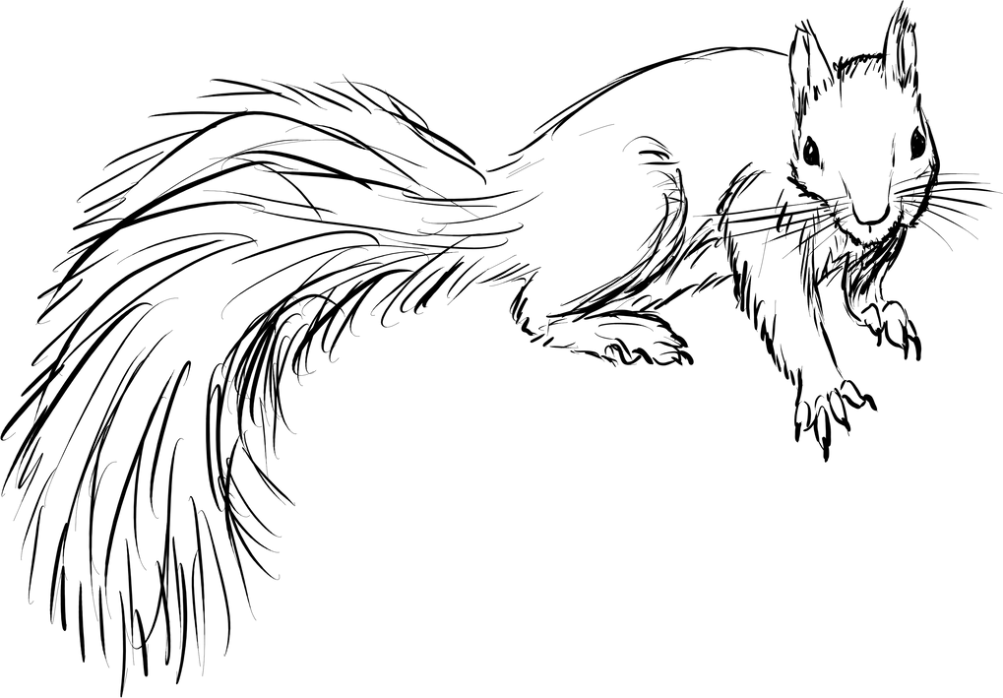
Kokeillaan!

Slide 12

Anteeksi pyytämisen tilanteet
Mitkä alla olevista tilanteista voisivat olla sellaisia, joissa tulisi pyytää anteeksi?
  Astut vahingossa kaverin varpaille ruokajonossa
  Kaverisi yrittää halata sinua, mutta sanot, ettet pidä halaamisesta. Kaverisi pahoittaa mielensä tästä.
  Kaverisi kompastuu ja kaatuu maahan. Naurat kaverin vahingolle.
  Tähtäät kaveria lumipallolla ja pallo osuu kaveria kipeästi päähän. Kaveriasi sattuu.
  Kaverisi haluaisi hyppiä kanssasi narua, mutta sinua ei huvita. Kaverisi suuttuu sinulle.
  Otit luvatta opettajan laatikosta tarroja.
  Otit välitunnille varastosta pallon, mutta toinen oppilas olisi halunnut sen itselleen. Hän syyttää sinua, että olet varastanut pallon häneltä.
  Parhaan kaverisi mielestä kouluruoka on pahaa, mutta sinusta se on oikein maukasta. Kaverisi loukkaantuu, koska et ole hänen kanssaan samaa mieltä.
Oikeat vastaukset seuraavassa diassa

Slide 13
Oikeat vastaukset
  Astut vahingossa kaverin varpaille ruokajonossa
  Anteeksi pyytäminen on paikallaan
  Kaverisi yrittää halata sinua, mutta sanot, ettet pidä halaamisesta. Kaverisi pahoittaa mielensä tästä.
  Omien rajojen asettamista ei täydy pyytää an pyytää anteeksi.teeksi.
  Kaverisi kompastuu ja kaatuu maahan. Naurat kaverin vahingolle.
  Vaikka kaatuminen ei ollut sinun syysi, loukkasit kaveriasi nauramalla hänelle. Nyt on hyvä pyytää anteeksi.
  Tähtäät kaveria lumipallolla ja pallo osuu kaveria kipeästi päähän. Kaveriasi sattuu.
  Tässä tilanteessa kuuluu pyytää anteeksi!
  Kaverisi haluaisi hyppiä kanssasi narua, mutta sinua ei huvita. Kaverisi suuttuu sinulle.
  Sinun ei tarvitse pyytää anteeksi.
  Otit luvatta opettajan laatikosta tarroja.
  Luvatta toisen tavaroiden ottaminen, eli varastaminen on väärin. Tämä on ehdottomasti anteeksi pyytämisen tilanne!
  Otit välitunnille varastosta pallon, mutta toinen oppilas olisi halunnut sen itselleen. Hän syyttää sinua, että olet varastanut pallon häneltä
  Ehdit varastolle ensimmäisenä ja otit vapaana olevan pallon. Et tehnyt mitään väärin. Sinun ei pidä pyytää anteeksi.
  Parhaan kaverisi mielestä kouluruoka on pahaa, mutta sinusta se on oikein maukasta. Kaverisi loukkaantuu, koska et ole hänen kanssaan samaa mieltä.
  Sinun ei tarvitse olla samaa mieltä muiden kanssa, eikä sinun tarvitse pyytää sitä anteeksi.

Slide 14



Tehtävä: näytelmä anteeksi pyytämisestä
Aikuinen muodostaa 3-4 hengen pienryhmät. Ryhmien tehtävänä on pohtia jokin tilanne, jossa pitäisi pyytää anteeksi. Tehkää tilanteesta pieni näytelmä, joka koostuu kolmesta osasta.
Näytelmä saa olla 1-2 minuutin mittainen. Esittäkää näytelmät muille ryhmille.
Osa 1: Alkutilanne. Joku toimii väärin toista kohtaan.
Osa 2: Väärintekijä huomaa tehneensä väärin tai hänelle kerrotaan, että hän on tehnyt väärin.
Osa 3: Toiminta. Väärintekijä pyytää anteeksi valitsemallaan tavalla.

Slide 15
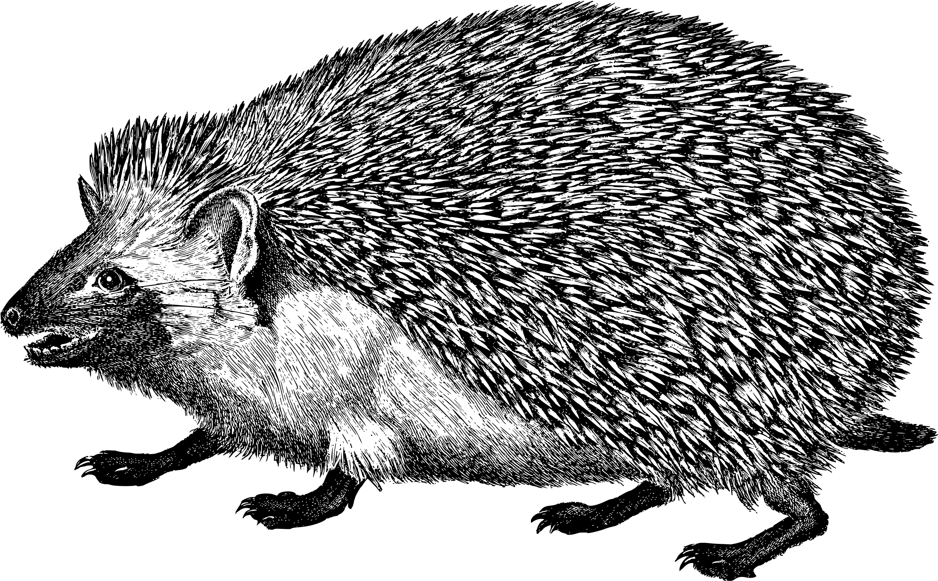
Yhteenveto
Mitä sinulle jäi mieleen tästä tunnista?
Miksi on tärkeää osata pyytää anteeksi?
Opitko mitään uutta? Mitä?
Onko anteeksi pyytäminen aina helppoa?

Slide 16

Kiitos tästä tunnista
Kiitos tästä tunnista!

Slide 17
Lähteet
Lähteet:
Gundersen, Olsen, Finne, Stromgren, Dalefold 2018. AART - adapted aggression replacement training : sosiaalisen kyvykkyyden harjoitusmenetelmä.
nyyti.fi Anteeksi pyytäminen helpottaa syyllisyyttä.
Linkki: https://www.nyyti.fi/opiskelijoille/opi-elamantaitoa/tunteet/syyllisyys/anteeksi-pyytaminen-helpottaa-syyllisyytta/
Viitattu 26.8.2024

